Slide 1
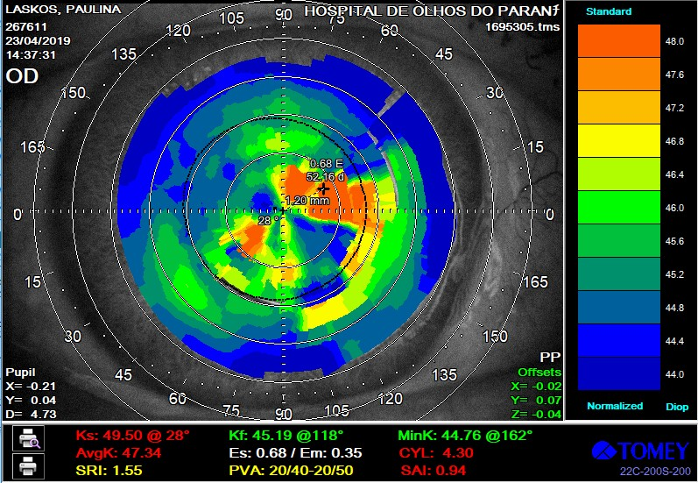
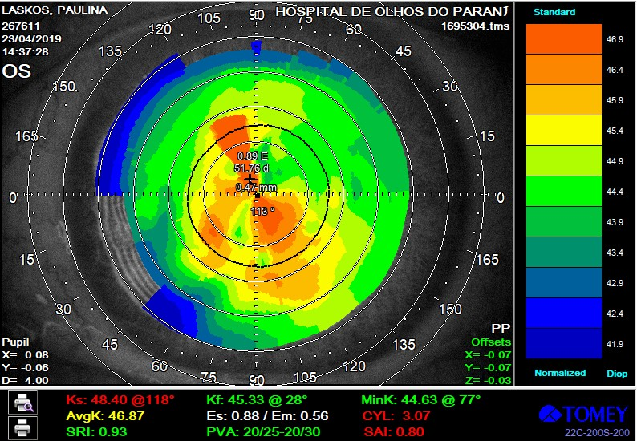
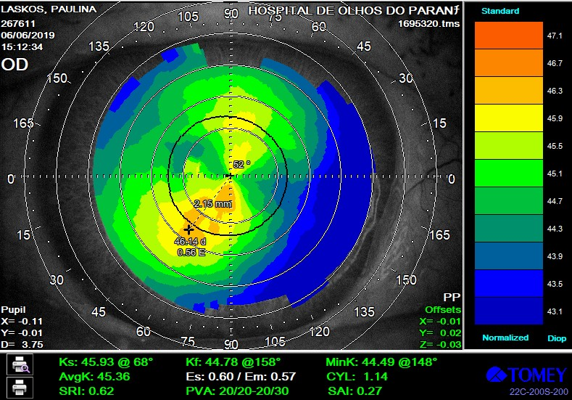
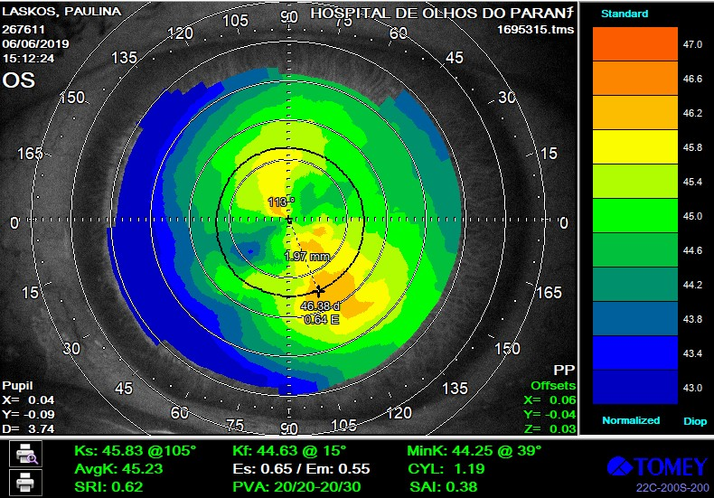
O Impacto da Meibomite nos Valores Ceratométricos
Imagem 1 - Topografia pré-tratamento
Rodrigo Caporrino Moreira e Hamilton Moreira
Médico de Olhos S.A
Instituto da Visão - IPEPO
Introdução
A disfunção da glândula de Meibomius é uma anormalidade crônica e difusa, comumente caracterizada pela obstrução terminal dos ductos e/ou alterações quantitativas/qualitativas da secreção glandular ¹. Essa disfunção é a maior responsável por queixas relacionadas ao olho seco evaporativo e, também podem influenciar negativamente os desfechos cirúrgicos, aumentando não só o risco de infeções, como também o resultado refrativo ². A topografia corneana por anéis de Plácido é capaz de fornecer detalhes sobre o estado da superfície ocular ³. Entretanto, é sabido que pacientes que apresentam BUT menor que 5 segundos podem ter medidas ceratométricas automáticas errôneas, já que esses equipamentos pressupõem que o filme lacrimal esteja estável ⁴⁻⁵. Assim, o objetivo desse relato é demonstrar o impacto que as alterações das margens palpebrais podem causar nos valores ceratométricos.
Imagem 2 - Topografia pós-tratamento
Metodologia
Relatar um caso de meibomite severa, demonstrando as alterações topográficas que ocorreram no pré e pós-tratamento, em um intervalo de 45 dias.
Resultado
Paciente feminina, 75 anos, aposentada, natural de Curitiba, procurou serviço para avaliação de rotina. Informou que apresentava síndrome de Sjogren de Hidroxicloroquina (400mg/dia) e Vidisic® à noite. Ao exame, apresentava AVcc OD 20/30 (-0.25 -1.00 130˚) e OE 200/30 (+0.75 -1.50 65˚). À biomicroscopia havia meibomite severa, com hiperemia, telangiectasias, e aumento da espessura palpebral, leve estenose de pontos lacrimais, hiperemia conjuntival leve, córnea transparente e catarata N1. Naquele momento, foi indicado a adição de colírio lubrificante (ácido hialurônico 0.15%), doxiciclina 100 mg/dia por 30 dias, pomada com associação de Ciprofloxacino 3,5mg e Dexametasona 1mg para uso à noite, e aplicação de luz pulsada IRPL® (Intense Regulated Pulsed Light). A topografia, pré-tratamento, realizada com anéis de Plácido (Tomey) (imagem 1) demonstrava astigmatismo irregular, com valores ceratométricos de OD K1 45.19 @ 118˚ e K2 49.50 @ 28˚, CYL -4.30, já no OE o astigmatismo também era irregular com K1 45.33 @ 28˚ e K2 48.40 @ 118˚, CYL -3.07. Após o tratamento proposto, com 45 dias de intervalo, houve melhora significativa à biomicroscopia. Na topografia (imagem 2) obtida com o mesmo aparelho observa-se um astigmatismo regular com mudança importante dos valores ceratométricos, OD K1 44.78 @ 158˚ e K2 45.93 @ 68˚ CYL -1.14, e OE K1 44.63 @ 15˚ e K2 45.83 @ 115˚ CYL -1.19. Neste retorno, paciente apresentou à refração dinâmica OD 20/20 (-0.75 -1.50 130˚) e OE 20/20 (+0.50 -1.25 65˚).
Referências
Nelson, J. Daniel, et al. "The international workshop on meibomian gland dysfunction: report of the definition and classification subcommittee." Investigative ophthalmology & visual science 52.4 (2011): 1930-1937.
Kudasiewicz-Kardaszewska, Agnieszka, Jane M. Grant-Kels, and Andrzej Grzybowski. "Meibomian gland dysfunction and blepharitis: A common and still unsolved ophthalmic problem." Clinics in Dermatology 41.4 (2023): 491-502.
Basic and Clinical Science Course. Section 13: Refractive Surgery. 2008–2009, 8–10.
Reeves S, Lindstrom R, Optimizing the Ocular Surface Preoperatively. Mastering Refractive IOL The Art and Science. Thorofare, NJ: SLACK Inc., 2008;571–4.
Braga-Mele R, Chang D, Dewey S, et al., Multifocal intraocular lenses: Relative indications and contraindications for implantation, J Refract Surg, 2014;40:313–22.
Conclusão
O relato demonstra a magnitude das alterações das medidas ceratométricas que podem ser causadas pela presença de meibomite. O impacto dessas alterações sobre os valores ceratométricos, AV, refração, e possíveis planejamentos cirúrgicos refracionais demonstram que não se pode negligenciar a margens das palpebrais nas avaliações de rotina.

